Slide 1
Suspicious eyes: Elvis en zijn glaucoom
Richard Zegers
Notes:
BONO / RAY CHARLES / ANDRE BOCELLI

Slide 2

Belangenverstrengeling
Financieel noch intellectueel

Slide 3
Doel
Elvis Presley
Medische aandoeningen, verslavingen en doodsoorzaak: onderwerp van uitgebreide speculatie
Relatief weinig bekend over zijn oogproblemen
Notes:
ENKEL DE VOORNAAM: IN NL YOUP, MONDIAAL MADONNA, BYONCÉ, OPRAH, SADDAM, JEZUS

Slide 4
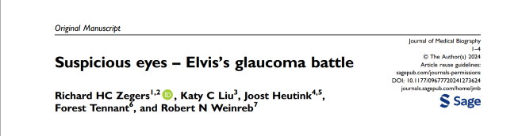
Journal of Medical Biography 2024

Slide 5
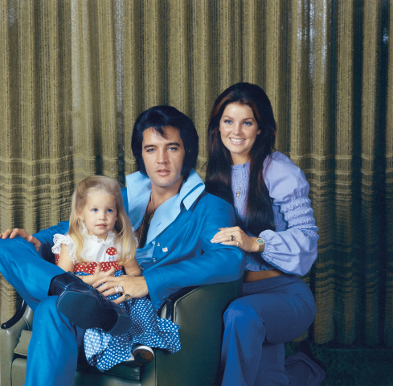
Ethisch
Veel online/openbaar te vinden
Eerstegraads familieleden leven niet meer
Notes:
- BIJVOORBEELD DE MILITAIRE MEDISCHE KEURING
- LISA MARIE PRESLEY (DOCHTER) TGV DARMAFSLUITING NA MAAGVERKLEINING OP 54-JARIGE LEEFTIJD
- OVERIGE FAMILIELEDEN AFGESCHERMD VAN PUBLIEK EN NIET TE BENADEREN VOOR CONSENT
- PRISCILLA EN KLEINDOCHTER GEPROBEERD

Slide 6
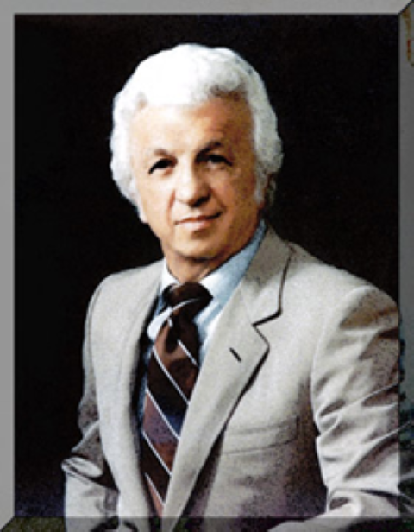
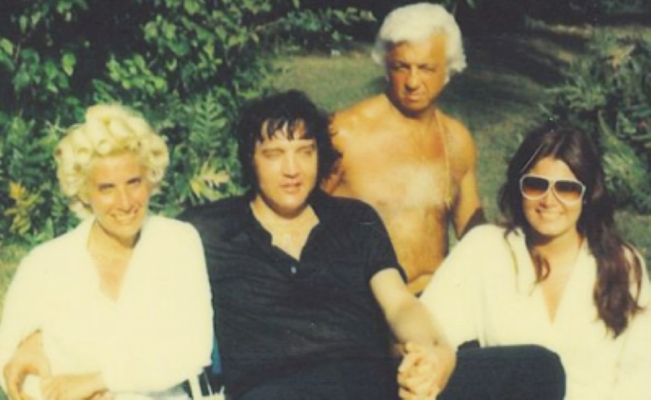
Bronnen
George Nichopoulos (1927-2016)
“Dr. Nick”
Lijfarts Elvis 1970 – 1977
Notes:
TEVENS VRIENDEN, ELVIS LEENDE HEM OOK GELD VOOR BOUW HUIS

Slide 7

Notes:
- 2009
-RECHTSZAAK IVM VOORSCHRIJVEN VAN TEVEEL MEDICATIE AAN ELVIS EN ANDEREN, WAARONDER JERRY LEE LEWIS
- OOK VOOR ANDEREN UIT ZIJN ENTOURAGE, PER STAAT LICENTIE, DAAROM SOMS 1000 PILLEN PER KEER
-IN EERSTE INSTANTIE VRIJGESPROKEN (1980), DRIE JAAR LATER TOCH SCHULDIG AAN OVERPRESCRIBING (EN LICENTIE AFGENOMEN)

Slide 8
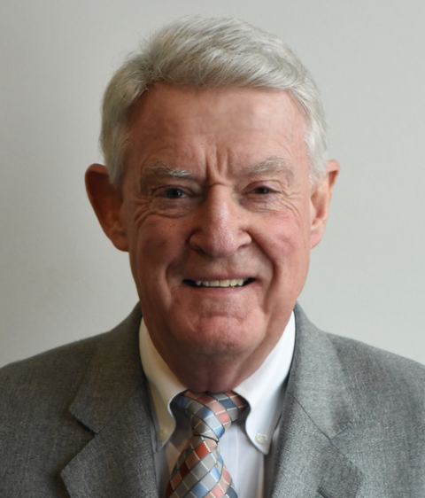
Bronnen
Forest Tennant (1937)
Verslavingsarts
Deskundige rechtszaak tegen Nichopoulos
Notes:
- Medische verslagen van Nichopoulos
- Obductieverslag
- Uitgeschreven recepten
- Privé onderzoek, per order Neal & Harwell advocaten kantoor (161 pagina’s)

Slide 9

Notes:
2021

Slide 10
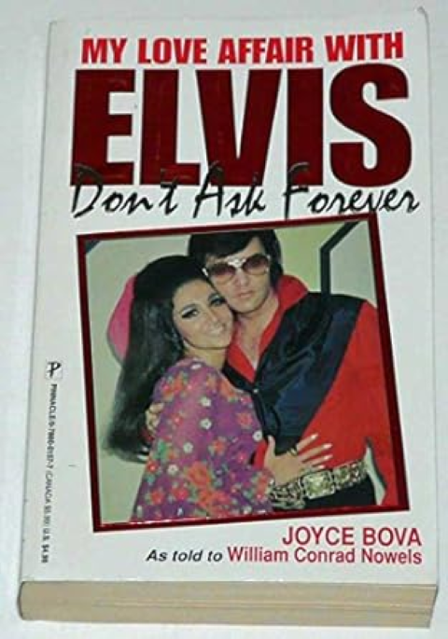
Joyce Bova (1945)
(Knipperlicht)relatie 1969-1972
Notes:
2021
OOK OP FACEBOOK

Slide 11

Bronnen
Linda Thompson
Vriendin 1972-1976
Notes:
- 2079
- Later vrouw van Bruce Jenner, Olympisch kampioen tienkamp, daarna Caitlyn Jenner

Slide 12
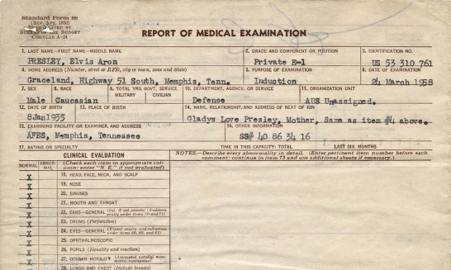
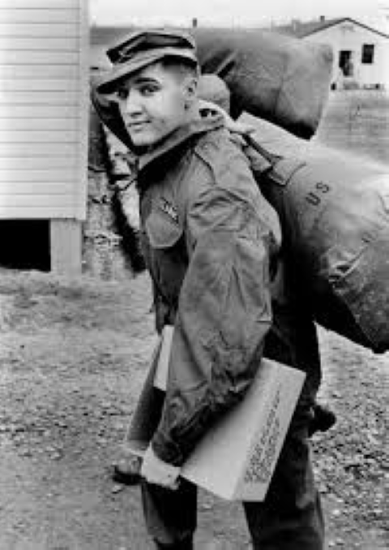
Notes:
MILITAIRE KEURING (23 JAAR OUD)
ONLINE TE VINDEN

Slide 13
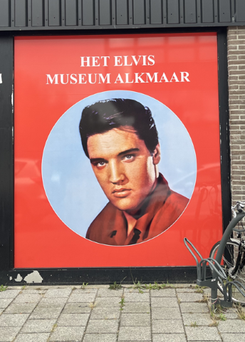

Slide 14
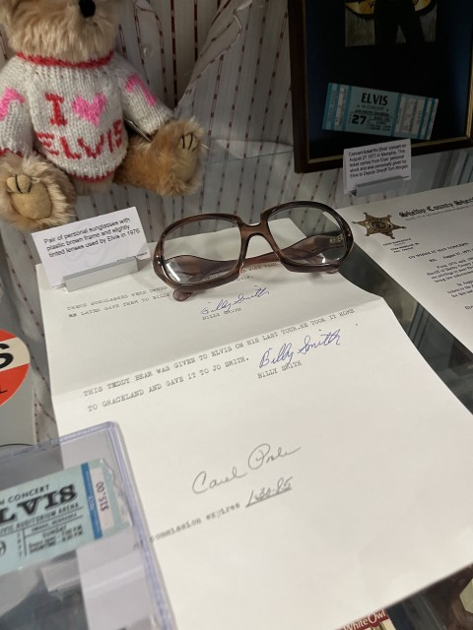
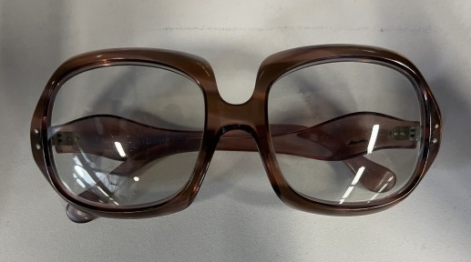

Slide 15
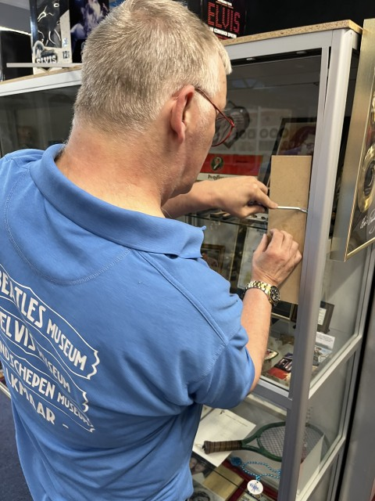

Slide 16
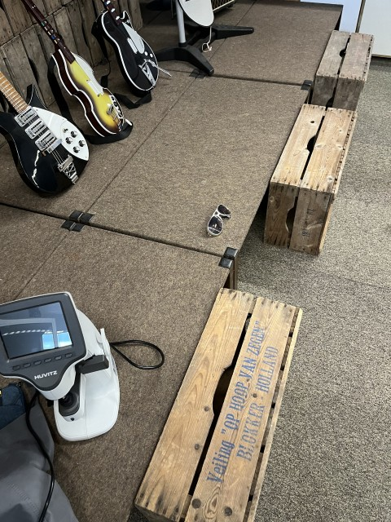


Slide 17
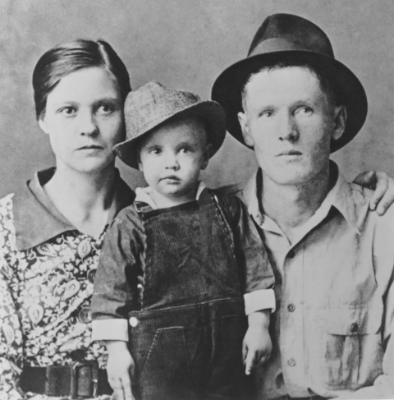
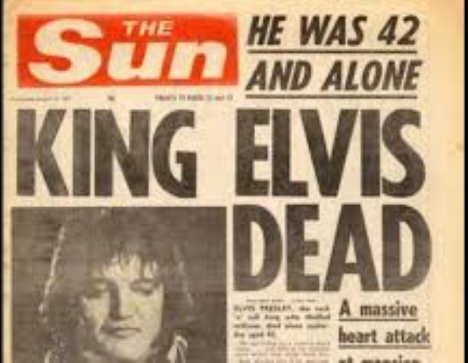
Introductie
8 januari 1935 – 16 augustus 1977
Notes:
- ARMOEDIGE JEUGD, VADER IN 1938 8 MAANDEN IN GEVANGENIS IVM FRAUDE MET CHEQUE
OUDERE TWEELINGBROER OVERLEDEN BIJ GEBOORTE
MOCHT GEEN FIETS VAN ZIJN MOEDER (OVERBEZORGD TGV DOOD TWEELINGBROER)

Slide 18
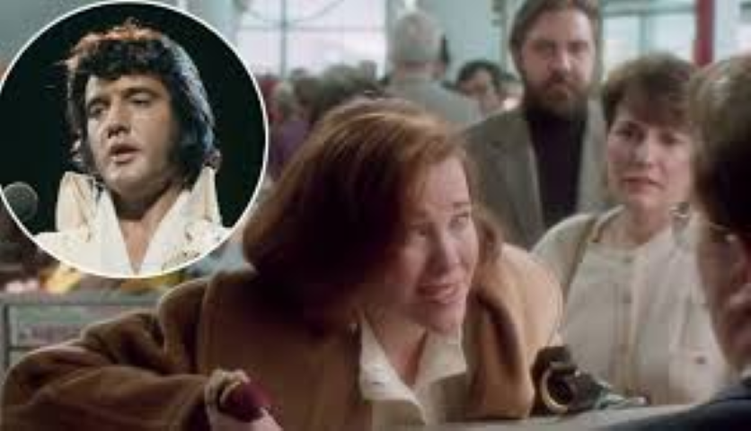
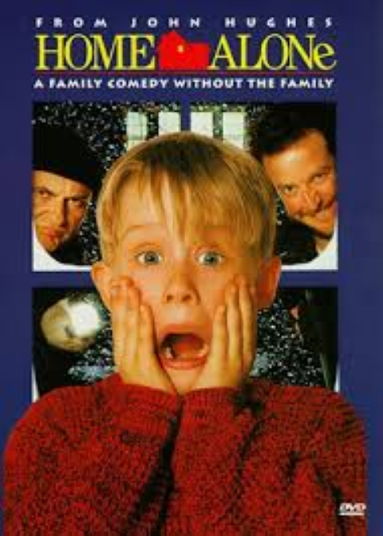
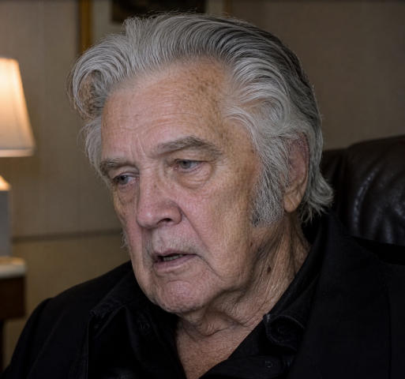
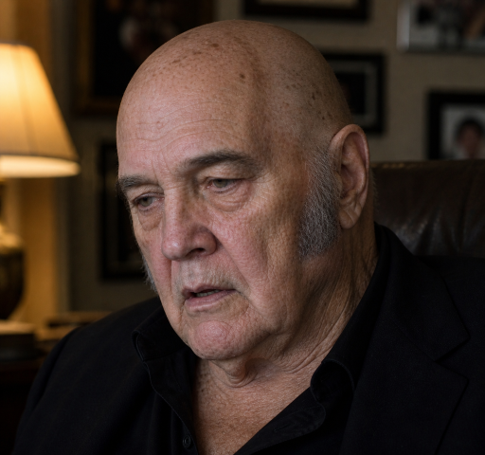
Nog steeds levend?
AI
AI
Notes:
VANDAAG DE DAG 91 JAAR OUD
HOME ALONE 1990 OP ACHTERGROND OP VLIEGVELD
HIJ WERKT ALS TUINMAN OP GRACELAND

Slide 19
Algemene gezondheid
Gezond tot ±35-36 jaar
Obstipatie van jongs af aan
Buikpijn -> pijnstillers
Notes:
- DIGITALE EVACUATIE FAECES DOOR MOEDER

Slide 20
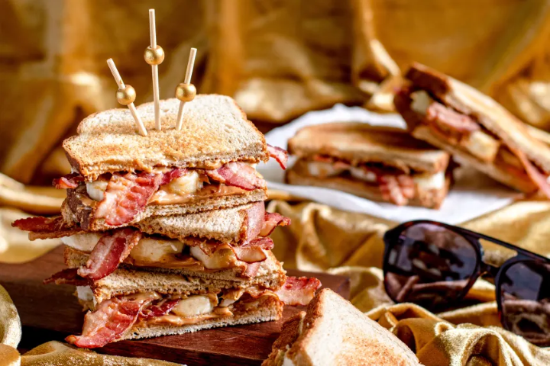
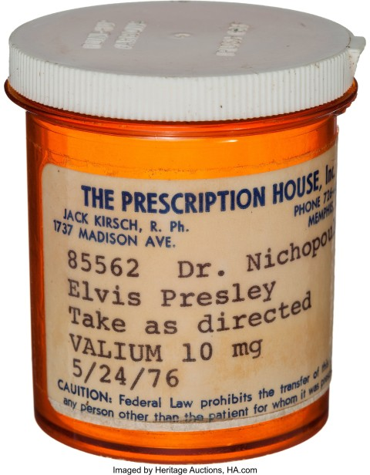
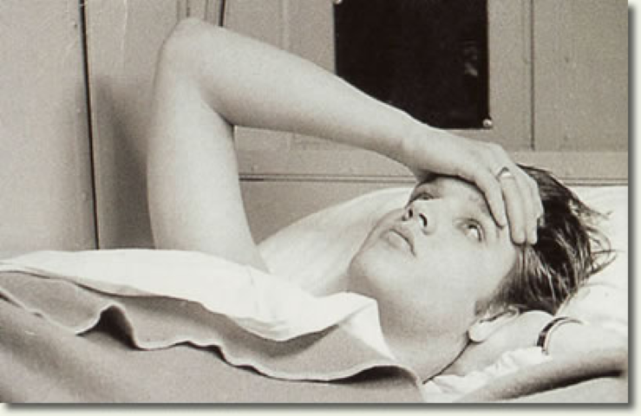
Flamboyante levensstijl
ongezond voedsel
slecht slapen
misbruik medicatie
Notes:
BROODJES MET SPEK, BANAAN EN PINDAKAAS
OMGEKEERD DAG EN NACHTRITME

Slide 21
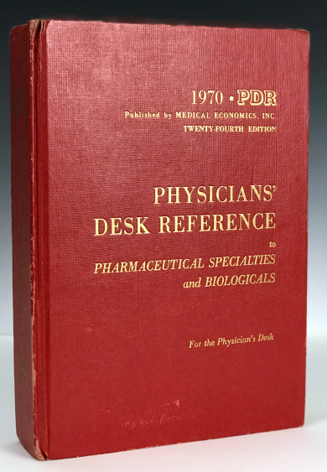
Algemene gezondheid
Door artsen voorgeschreven: onschuldig
Elvis wist veel van medicatie
Injecteerde zichzelf: 4x overdosis
Notes:
AFKERIG VAN ‘STRAATDRUGS’, VOORGESCHREVEN MEDICATIE GEEN PROBLEEM
INJECTEERDE ZICHZELF MET VOORGESCHREVEN PIJNSTILLERS EN KALMERENDE MIDDELEN

Slide 22
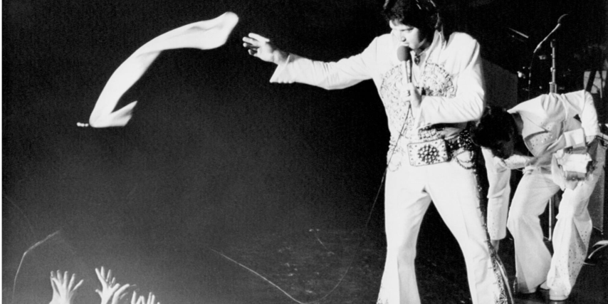
Algemene gezondheid
Showtime: opstaan rond 15-16u
Medicatie voor en na optreden; van maagzuurremmers tot oogdruppels
Notes:
VOOR OPTREDEN MAAGZUURREMMERS, AMFETAMINEN, ANTIHYPERTENSIVA, ….
NA OPTREDEN SEDATIVA, ANTIHYPERTENSIVA

Slide 23

Algemene gezondheid
Voor: oppeppend (o.a. amfetaminen)
Na: kalmerend (o.a. Valium)
Notes:
VOOR OPTREDEN MAAGZUURREMMERS, AMFETAMINEN, ANTIHYPERTENSIVA, ….
NA OPTREDEN SEDATIVA, ANTIHYPERTENSIVA

Slide 24

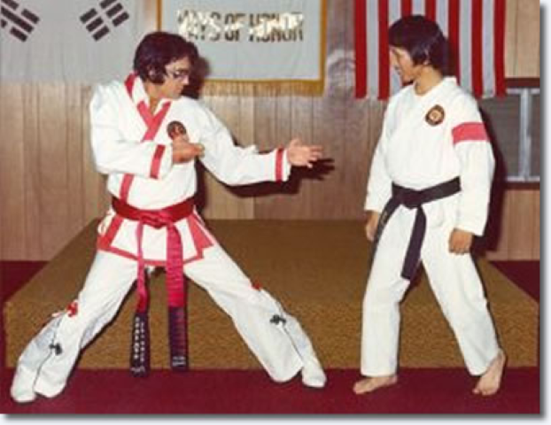

Algemene gezondheid
Vrijwel niet roken
Alcohol zelden
Karate
Notes:
- OUDERS BEIDEN ALCOHOLIST; ELVIS KON SLECHT TEGEN ALCOHOL
BOTERHAM MET PINDAKAAS EN BESLAG FRITUREN
BLT BACON LETTUCE TOMATO
BANANEN SANDWICH (BANAAN MET PINDAKAAS)
-

Slide 25
Vier grote ziekenhuisopnames
1973, 2 weken: syndroom van Cushing, glaucoom,…
1975, 2 weken: darmafsluiting…
1975, 10 dagen: verstopte darm…
April 1977, 4 dagen: maagontsteking…
Notes:
CUSHING TGV DEMEROL (OPIOID), GECOMBINEERD MET CORTISON, INJECTIES
IVM NEK- EN RUGPIJN
VANAF 1973 TOT OVERLIJDEN REGELMATIG INNAME VAN STEROIDEN, DOOR HEMZELF EN DOOR ARTSEN

Slide 26
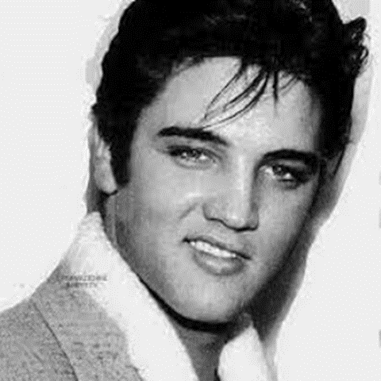
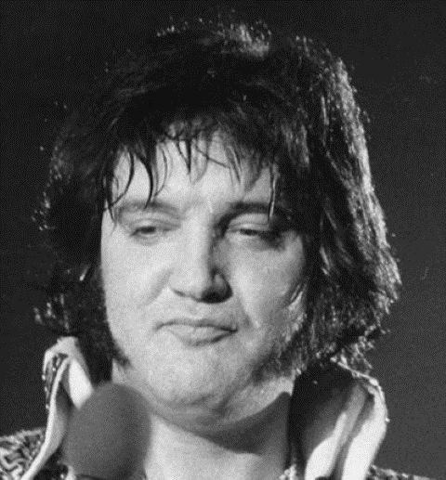
Algemene gezondheid
1960: ziekenhuisopname ivm gebroken vinger
1975: (impulsieve) facelift, inclusief oogleden

Slide 27
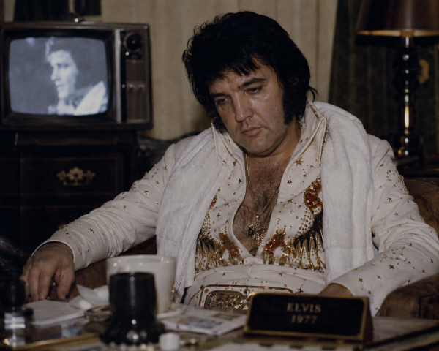
Ernstige depressie 1973
Depressie 1974
Depressie begin 1977
AI
Notes:
HALVERWEGE – HALVERWEGE – HALVERWEGE - HALVERWEGE

Slide 28
Algemene gezondheid
Slaapstoornis
Overgewicht
Obstipatie
Strottenhoofdontsteking
IRIDOCYCLITIS
Prostaatontsteking
Leverontsteking
Te hoog cholesterol
Migraine
(Lage) rugpijn
Artritis nek
Hernia
Buikpijn
Hoge bloeddruk
Notes:
DOOR NICHOPOULOS OPGESCHREVEN DIAGNOSES TUSSEN 1967 EN 1975
INCOMPLEET EN UITEINDELIJK GESTOPT IVM DAGELIJKS AANWEZIG ZIJN BIJ ELVIS ÉN FANS DIE PROBEERDEN DOCUMENTEN/LICHAAMSDELEN VAN ELVIS TE STELEN
VANAF 1974 GAAT HET MET DE ALGEMENE GEZONDHEID SNEL ACHTERUIT

Slide 29
Algemene gezondheid
IRIDOCYCLITIS
(Lage) rugpijn
Artritis nek
Hernia
Notes:
DOOR NICHOPOULOS OPGESCHREVEN DIAGNOSES TUSSEN 1967 EN 1975
INCOMPLEET EN UITEINDELIJK GESTOPT IVM DAGELIJKS AANWEZIG ZIJN BIJ ELVIS ÉN FANS DIE PROBEERDEN DOCUMENTEN/LICHAAMSDELEN VAN ELVIS TE STELEN
VANAF 1974 GAAT HET MET DE ALGEMENE GEZONDHEID SNEL ACHTERUIT

Slide 30
Ogen
Als 23-jarige zicht 100%

Slide 31
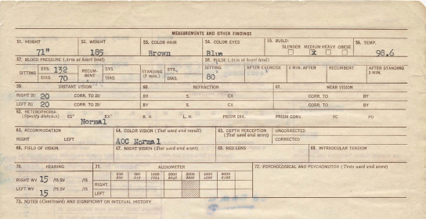


Notes:
RECHTE OOGSTAND
KLEURENZIEN NORMAAL

Slide 32
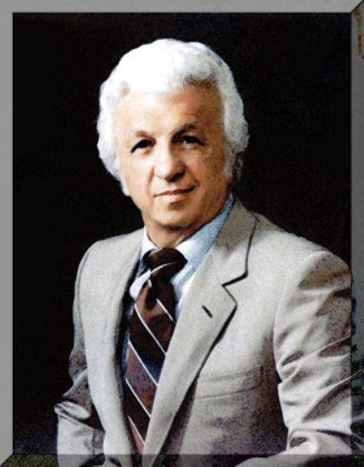
Dr. Nick:
‘… glaucoma, which disease plagued him throughout his life.’
Regenboogvliesontsteking: september 1970 en maart 1971
Notes:
BRON: NICHOPOULOS
UVEITIS: ONBEKEND OF HET EEN OOG WAS OF BEIDE OGEN PER GELEGENHEID

Slide 33
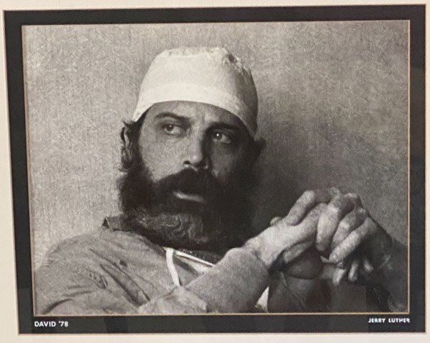
Dr. Nick:
Maart 1971: acuut glaucoom rechteroog (Nashville)
Spencer Thornton (Nashville)
David Meyer (Memphis)
Notes:
- MEYER OOGARTS VAN ELVIS TOT ZIJN DOOD IN 1977

Slide 34
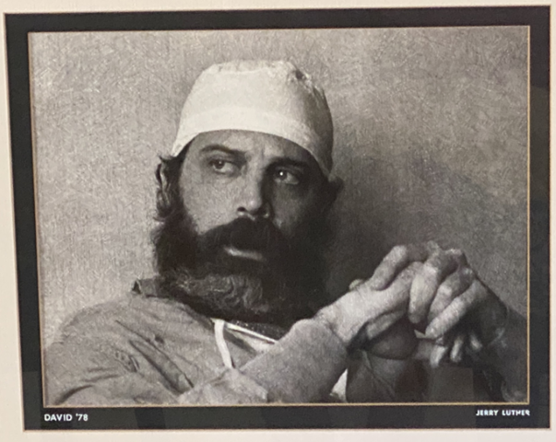
‘terrible pain in his eye’
‘it felt like a marble, stone hard’
‘the cornea steamy-looking, totally opaque’
‘a pupil that has no movement’
‘Meyer estimated IOP to be over 80 mm Hg’
Notes:
BESCHRIJVING VAN NICHOPOULOS

Slide 35
Acuut glaucoom
Kan niet missen!
Een plots ontstane, zeer hoge oogdruk
Medisch spoedgeval
Notes:
EEN VAN DE WEINIGE DIAGNOSES DIE OVER DE TELEFOON IS TE STELLEN
OOGHEELKUNDIG NOODGEVAL!

Slide 36
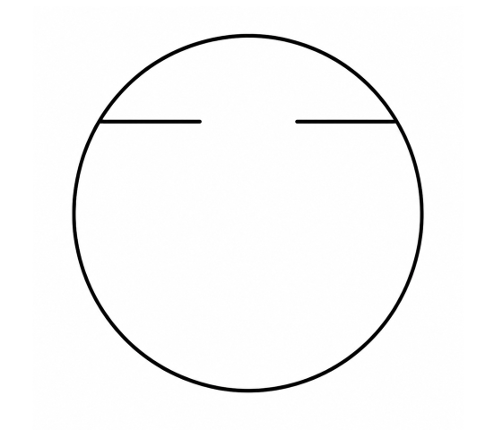
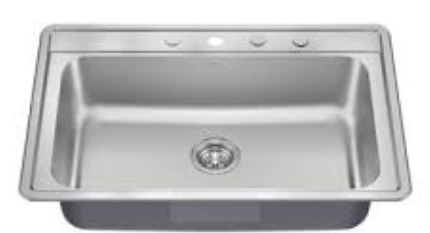


Normaal
Notes:
EEN VAN DE WEINIGE DIAGNOSES DIE OVER DE TELEFOON IS TE STELLEN
OOGHEELKUNDIG NOODGEVAL!

Slide 37
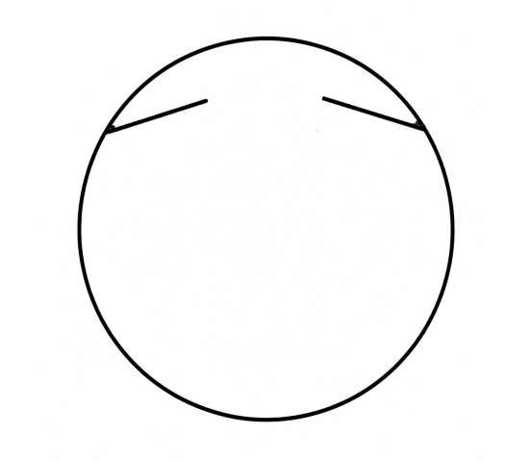
Acuut glaucoom
Notes:
EEN VAN DE WEINIGE DIAGNOSES DIE OVER DE TELEFOON IS TE STELLEN
OOGHEELKUNDIG NOODGEVAL!

Slide 38
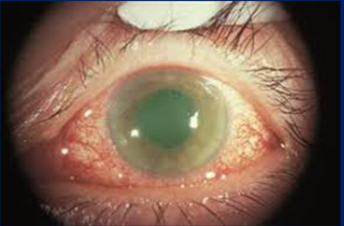
Acuut glaucoom
Plots heftige pijn in/rond het oog
Misselijkheid
Zelfs braken mogelijk
Wazig/slecht zicht
Lichtkransen (halo’s)
Rood en hard oog
Notes:
EEN VAN DE WEINIGE DIAGNOSES DIE OVER DE TELEFOON IS TE STELLEN
OOGHEELKUNDIG NOODGEVAL!

Slide 39

‘We can do one of two things: we can make a hole in your iris, or I can give you an injection of steroids immediately and dilate your eye so we can break this open.’
Notes:
DEMEROL = PETHIDINE = OPIAAT
BESCHRIJVING VAN NICHOPOULOS

Slide 40
Demerol (opiaat) i.m. en locale verdoving
Ooglidspreider
‘A long needle full of steroids was in- jected directly into Elvis's eyeball’
Binnen een paar uur Elvis flink opgeknapt
Notes:
DEMEROL = PETHIDINE = OPIAAT
BESCHRIJVING VAN NICHOPOULOS

Slide 41
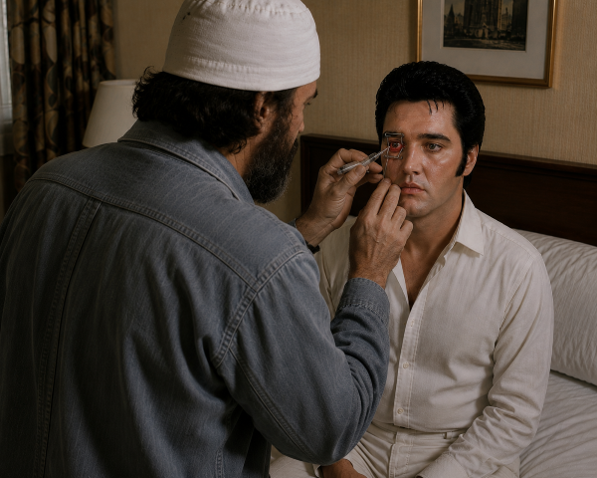
AI

Slide 42
Acuut glaucoom Elvis
Mogelijk tgv recidiverende regenboogvliesontsteking
Zeker niet: injectie corticosteroïden in oogbal
Waarschijnlijk: mydricaine onder slijmvlies
Notes:
- ATROPINE / ADRENALINE / PROCAINE

Slide 43
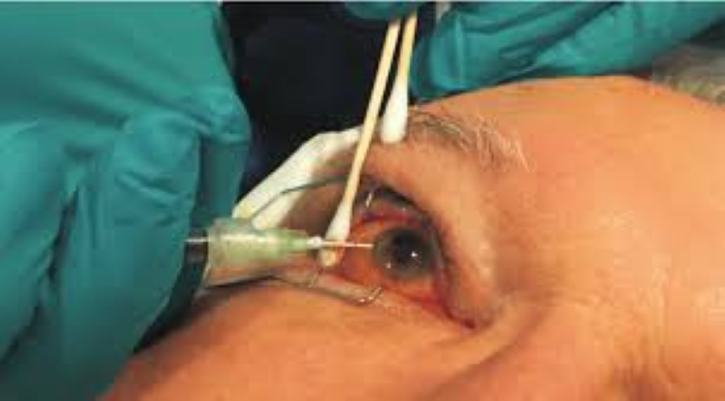
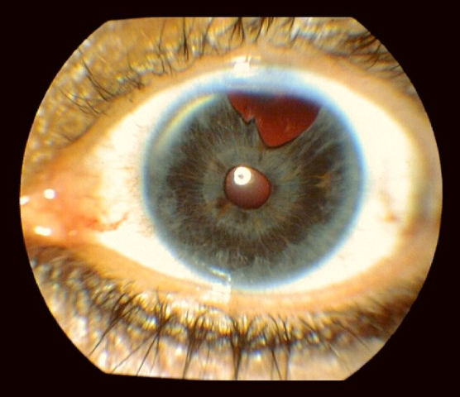
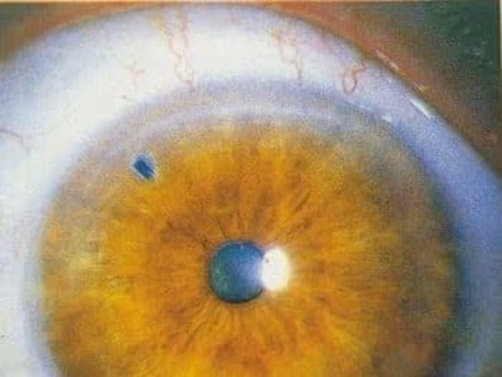
Vocht aflaten?
Gat in regenboogvlies? (‘surgical (‘hole in the iris’)

Slide 44
1973: diagnose glaucoom, beide ogen, ondanks oogdruppels elke dag
Elvis gebruikte veel corticosteroïden: oogdruppels, pillen en injecties voorgeschreven of zelfmedicatie
Corticosteroïden: risicofactor verhoogde oogdruk
Notes:
-

Slide 45
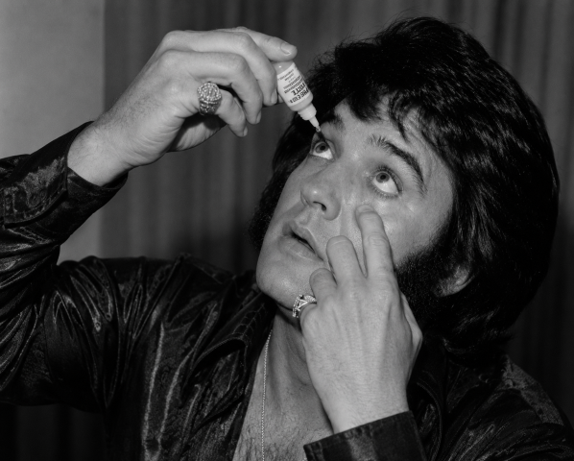
Regenboogvliesonstekingen:
oogdrukverhoging
behandeling met corticosteroïden
AI
Notes:
-

Slide 46
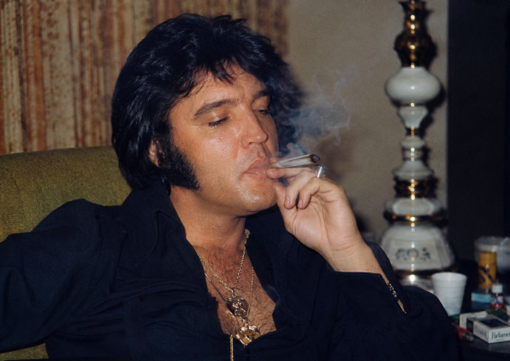
Linda Thompson: eind 1974 suggereerde arts marihuana
Elvis zou dit 3 maanden hebben gerookt
AI

Slide 47
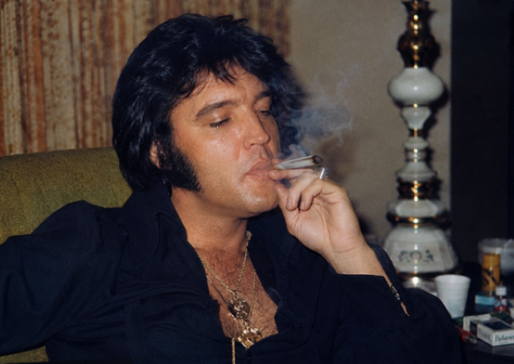
Onwaarschijnlijk: anti-straatdrugs en rookte niet
Oogdruk omlaag, maar doorbloeding oogzenuw ook
AI

Slide 48
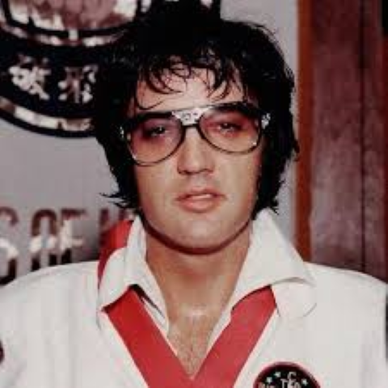
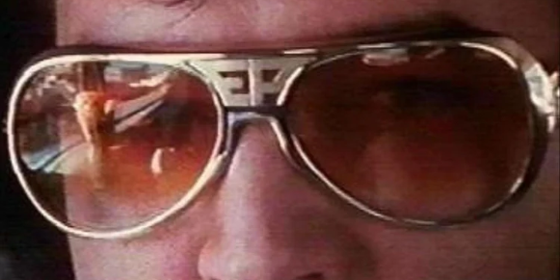
Zonnebrillen
Modieus, maar ook
minder hinder van licht

Slide 49
Beperkingen studie
Gebrek aan (oogheelkundige) gegevens
Betrouwbaarheid gegevens:
geen oogheelkundige bronnen
veel niet-medische bronnen
Bias tgv:
Verkeerde herinneringen
Persoonlijke of financiële belangen
Incomplete of afwezige documenten

Slide 50
Dankzij Dr. Nick toch e.e.a. te reconstrueren

Slide 51
Samenvattend
Chronisch glaucoom
Steroïdgebruik:
Pillen/injecties (pijnbestrijding)
Oogdruppels (regenboogvliesontstekingen)
Verhoogde oogdruk door steroïden
Verhoogde oogdruk door regenboogvliesontsteking

Slide 52
Acuut glaucoom
Maart 1971:
rechteroog
t.g.v. recidiverende regenboogvliesontsteking

Slide 53
Naast vele algemene gezondheidsproblemen had Elvis glaucoom aan beide ogen
Waarschijnlijk was zijn gezichtsvermogen op het einde van zijn leven flink afgenomen
Had hij langer geleefd, was hij mogelijk blind geworden

Slide 54
